Slide 1


Cornel Misica
Radu Matei
Principiile Ui/Ux

Slide 2

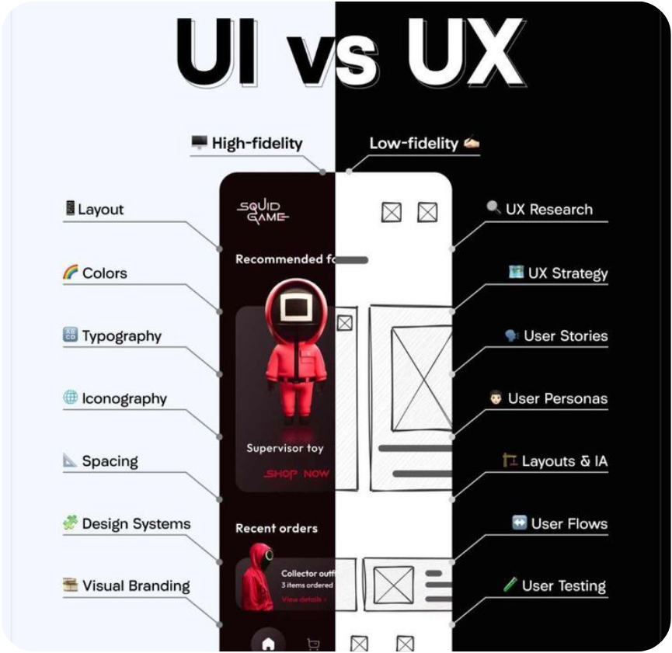

01
Agenda
1.Ui si Ux - Ce sunt?
2.Principii de baza Ui/Ux
3.Importanta Ui/Ux
4.Exemple Ui/Ux bun vs prost
5.Greseli frecvente in Ui/Ux
6.Detalii ce îmbunătățesc percepția și interacțiunea

Slide 3
02
“
Design is not just what it looks like and feels like. Design is how it works.
”
Steve Jobs

Slide 4



03
Ce sunt Ui si Ux?
Ui(User Interface)
Ux(User Experience)
Este tot ceea ce vezi si cu ce interactionezi in timpul folosirii aplicatiei. Aceasta cuprinde:
Butoane
Culori
Iconite
Animatii
Spatiere
Pozitionare elemente
Este tot ceea ce simti cand folosesti aplicatia. Aceasta cuprinde:
Cat de repede gasesti ceea ce cauti
Daca poti invata usor interfata
Cat de repede se incarca aplicatia

Slide 5

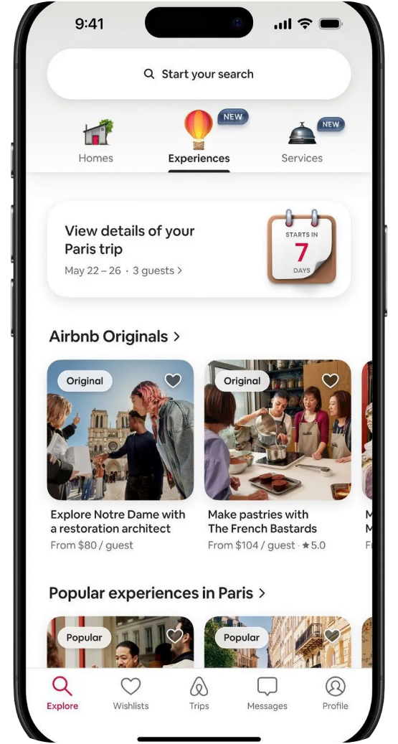



04
De ce sunt importante Ui/Ux
Crește conversiile și vânzările
Prevenirea erorilor
Iata cateva motive pentru care Ui/Ux sunt importante
Prima impresie contează
Reduce frustrarea și erorile
Crește satisfacția utilizatorului

Slide 6









05
Principii de baza Ui/Ux
Design for humans
Less is More
Tests tell the truth
The context is important

Slide 7

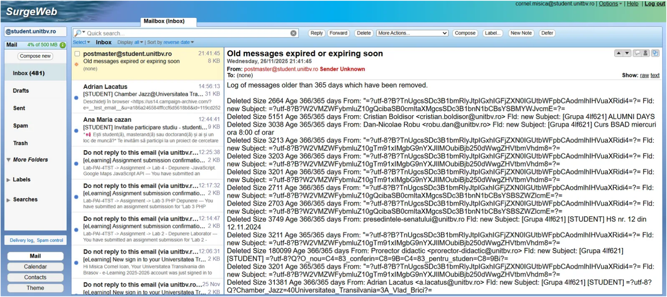
06
Exemple Ui/Ux bun vs prost

Slide 8

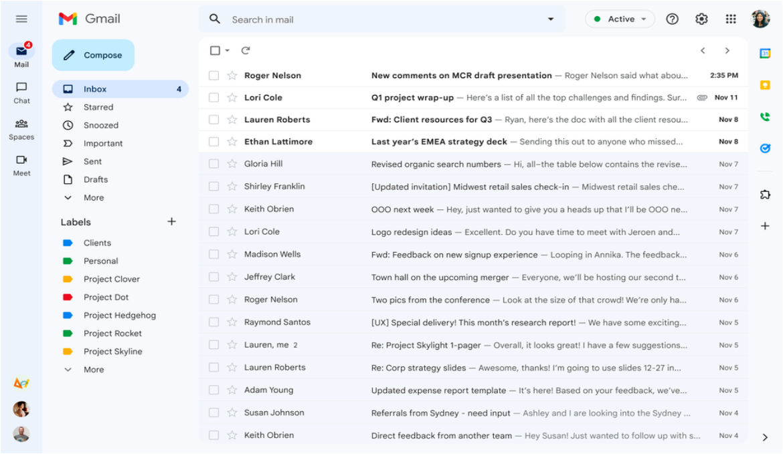
07
Exemple Ui/Ux bun vs prost

Slide 9

08
Exemple Ui/Ux bun vs prost
Alte exemple:
BBC news vs Daily mail
Emag vs Altex(versiunea mai veche)
Airbnb vs TuristInfo
Site ATP vs Site FRT

Slide 10







09
Greseli frecvente in Ui/Ux
01
02
03
Prea multa informatie
Lipsa ierarhiei vizuale
Navigare neintuitivă
Prea multe texte, elemente, butoane într-o singură pagină
Crește frustrarea utilizatorului → renunță rapid
Fonturi, culori și dimensiuni fără ordine
Utilizatorul nu știe ce este important
Meniuri ascunse sau greu de găsit
Denumiri confuze
04
05
06
Contraste slabe și lizibilitate redusă
Ignorarea versiunii mobile
Inconsistență în design
Text gri pe fundal gri Fonturi prea mici
Elemente tăiate, butoane suprapuse
Majoritatea traficului e pe mobil
3 stiluri de butoane diferite

Slide 11






10
Detalii ce îmbunătățesc interacțiunea cu utilizatorul
Feedback vizual și auditiv
01
02
Navigare simplă și previzibilă
03
Consistență în design
– Micro-animații la hover/click – Confirmări vizuale la trimiterea unui formular – Sunete discrete pentru acțiuni importante
– Aceleași tipare pentru butoane, fonturi, culori – Comportament uniform al elementelor interactive
– Meniuri clare, poziționate logic – Breadcrumbs – Bara de căutare eficientă
04
05
06
Micro-interacțiuni
Personalizare
Timp de încărcare redus
– Recomandări adaptate preferințelor – Salvarea setărilor user-ului – Mode: dark / light
– Optimizarea imaginilor – Front-end eficient – Lazy loading
– Carduri care se ridică la hover – Indicatori la încărcare

Slide 12

VA MULTUMIM PENTRU ATENTIE!

Slide 13

Credite
Cornel Misica
Radu Matei
Profesor coordonator
Corneliu Zaharia
Special thanks
Colegii

